Slide 1
Интеграционные тесты. Spring & SQL

Slide 2
Disclaimer
Все описанное здесь является результатом исключительно моего опыта и не является инвестиционной рекомендацией ©

Slide 3
Как работать с кодом
Код условно разделен на две части: * «прод» вариант, который будет запущен через main * тест, который должен падать или не падать, если в прод варианте есть или нет ошибок.
Для запуска прод варианта должен быть поднят posgresql на локальной машине (см jdbcUrl в application.properties)
Корректное поведение, если оба варианта ведут себя одинаково:
падают – в коде ошибка и тест её поймал
работают – ошибки нет и тест это подтверждает
Если поведение различается, это плохо:
Прод работает, тест упал – тест бесполезный, падает на ровном месте
Прод упал, тест работает – тест бесполезный, ему нельзя верить

Slide 4
Что у нас есть
Hibernate
Spring Boot/Data, Junit, Mockito
Архитектура Controller -> Service -> Repository
Для управления транзакциями используется @Transactional/TransactionTemplate
Одна схема в Postgresql( MsSQL, Oracle, MySQL)

Slide 5
Задача
Сделать тест максимально приближенным к реальному использованию
Используется настоящая БД
Используются реальные сервисы
Сделать тест, выполняющийся за минимальное время

Slide 6
Проблемы
Запуск СУБД
Наполнение БД
Изоляция тестов друг от друга

Slide 7
Запуск СУБД
mock(Repository.class)
In-memory DB
H2
Standalone DB
Local DB/Remote test DB
Testcontainers

Slide 8
Запуск СУБД. In-memory
Расхождение по функциональности на уровне SQL <Example>
+ быстро
- не работает
Example: BootstrapFullText.java – работает на настоящей БД
BootstrapFullTextH2Test - падает

Slide 9
Запуск СУБД. Standalone. TC
Testcontainers
Позволяет в рантайме запустить докер образ с postgresql*, всего ли добавив tc: к существующему JDBC url
Было:
Стало:
Example: BootstrapFullText.java – работает на настоящей БД
– работает на контейнезированной БД
BootstrapFullTextTCTest

Slide 10
Запуск СУБД. Standalone. TC Проблемы
Итого, тесты дольше запускаются, особенно при первом запуске
Необъяснимые проблемы у Андрея***

Slide 11
Запуск СУБД. Резюме
mock(Repository.class) – не рекомендуется, только как вспомогательный инструмент во время разработки.
In-memory DB
H2 – не рекомендуется.
Standalone DB
Local DB/Remote test DB – не рекомендуется*
Testcontainers – рекомендуется.

Slide 12
Много сервисов и @SpringBootTest
Сторонние сервисы, которые долго инициализируются Пример: SlowService
В тестовом классе инжектим только Repository, но не сервисы
Сервисы создаем руками: AutowireCapableBeanFactory.applyBeanPostProcessorsBeforeInitialization() AutowireCapableBeanFactory.applyBeanPostProcessorsAfterInitialization()
Неидеально, но работает быстро и аспекты остаются на местах.

Slide 13
Много сервисов. Код
SlowApplication – медленный сервис требует 10 секунд для инициализации
SlowTest – тест долго запускатся
SlowRepositoryOnlyTest – @DataJpaTest не работает,т.к. хочется тестировать сервис
SlowManuallyTest – руками создаем сервис и просим ApplicationContext добавить аспекты. Если убрать «ручное аспектирование» – ошибка при сохранении, т.к. нет транзакции

Slide 14
Наполнение БД
@SQL/ AbstractTransactionalSpringContextTest.executeSqlScripts
+ работает
- При добавление обязательных полей нужно менять каждый sql-скрипт
- sql-скрипт тяжело читается (хуже только regexp’ы ☺ )
CustomTestDataBuilder
+ работает
+ просто поддерживать и легко читать
- требует JPA (или сложно поддерживать без JPA)

Slide 15
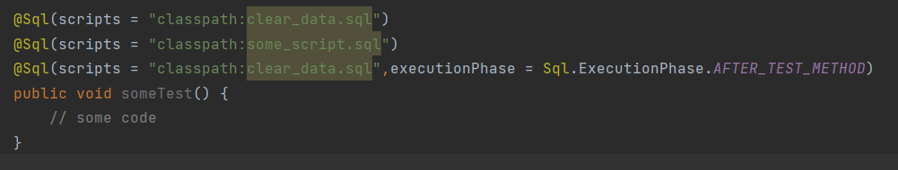
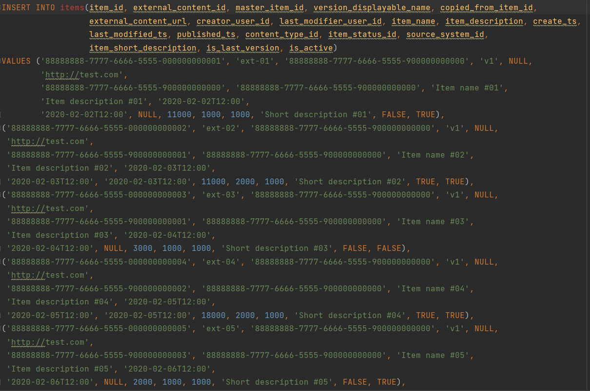
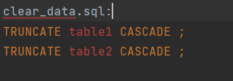
Наполнение БД. @SQL

Slide 16
CustomTestDataBuilder
Отдельный @Component для тестов, который инициализирует БД

Slide 17
Изоляция тестов
Что хочется:
Тест запускается
Тест наполняет БД
Тест делает какие-то проверки
Тест удаляет все из БД
…
Запускается тест2 и видит чистую БД ☺

Slide 18
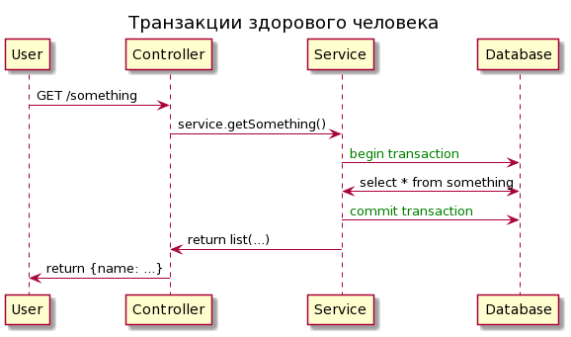
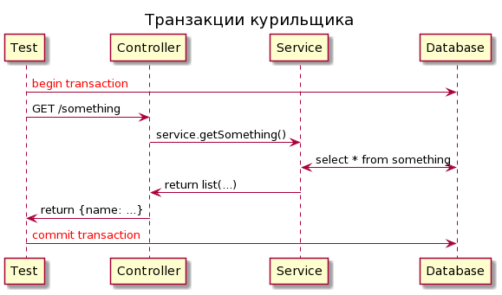
Изоляция тестов. @Transactional перед тестом @Rollback после теста
+ Работает
- Меняется логика: в боевом режиме транзакция открывается на уровне сервиса, в тесте – на уровне теста

Slide 19
@Transactional на уровне теста Что может пойти не так
Данные не видны вне транзакции. Отладка через любимый SQL редактор не работает ☺
Сервис стартует дополительную транзакцию и не видит данных, которые были заполнены тестом и как бы должны быть на месте ParallelTransactionVisibility - работает ParallelTransactionVisibilityTest – падает
Сервис пытается прочитать Lazy коллекцию и падает, а тест – нет TransactionVisibilityLazyException – падает TransactionVisibilityLazyExceptionTest - работает
Сервис откатывает транзакцию и все превращается в тыкву.

Slide 20
Изоляция тестов. Решение
Тесты не транзакционные
Данные очищаются ПЕРЕД и ПОСЛЕ тестов
+ работает, как надо
- нужно самому следить за очисткой БД

Slide 21
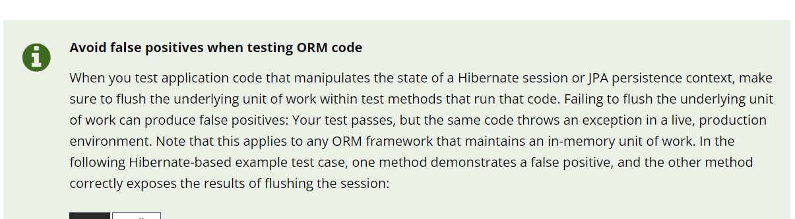
Spring, как же так?
https://docs.spring.io/spring-framework/docs/current/reference/html/testing.html#testcontext-tx

